Slide 1
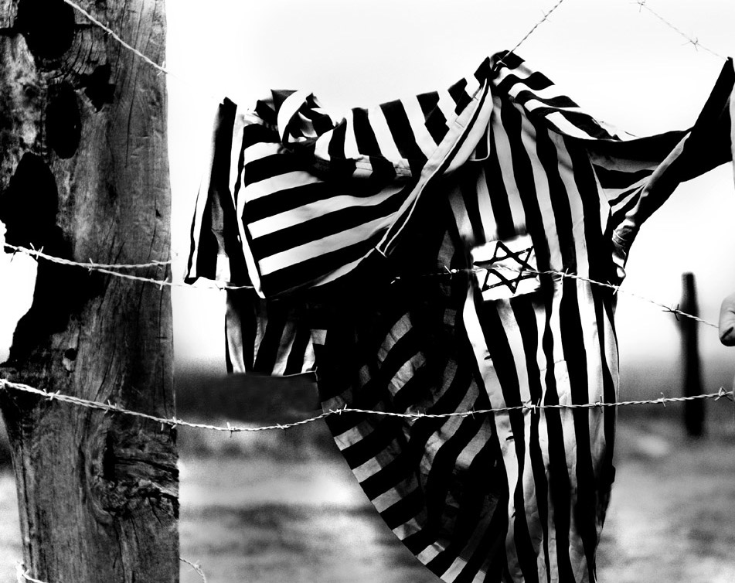
LA SHOAH

Slide 2
Che cos'è la Shoah?
Per definire il genocidio degli ebrei vengono utilizzati due termini: Olocausto e Shoah. Il primo, utilizzato prevalentemente per il quarantennio successivo alla seconda guerra mondiale (1939-1945), vede la sua etimologia nel greco antico (olos tutto e causton brucia). Esso ricorda un tipo di sacrificio diffuso tra diversi popoli dell’antichità (tra cui greci, romani ed ebrei) che prevedeva che l’animale venisse completamente bruciato senza che la comunità potesse consumarne una parte.

Slide 3
OLOCAUSTO
Con il termine Olocausto s’intende lo sterminio che la Germania nazista e i suoi alleati fecero nei confronti degli Ebrei e di tutte quelle persone definite «indesiderabili» (gruppi etnici come i Rom, prigionieri di guerra, oppositori politici, gruppi religiosi, etc.).
Tale evento cominciò nel 1933 con la segregazione degli ebrei tedeschi in campi di concentramento. A partire dal 1941, i Tedeschi e i loro alleati cominciarono quella che definirono soluzione finale della questione ebraica, eliminando fisicamente gli Ebrei per mezzo di uccisioni di massa in campi di sterminio appositamente creati.
L’Olocausto, in quanto genocidio degli Ebrei, è definito con il termine Shoah, che significa «catastrofe»

Slide 4
IN CHE DATA VIENE RICORDATA LA SHOAH?
Il 27 gennaio si celebra La Giornata della Memoria.
E’ una giornata speciale, una giornata dedicata al ricordo della Shoah, lo sterminio del popolo ebraico.
Una giornata per ricordare che tanti anni fa, durante la seconda guerra mondiale, milioni di uomini, donne e bambini sono stati perseguitati con le leggi razziali e poi strappati alla loro vita e portati nei lager da dove, solo in pochi sono tornati.
E’ un pezzo agghiacciante della nostra storia ed è importante non dimenticarla

Slide 5
Perché ricordare una storia tanto triste?
Ad Auschwitz, uno dei più terribili campi di concentramento, è stata trovata una pietra anonima, dove con un chiodo un prigioniero ha lasciato scritto "Chi mai saprà quello che mi è capitato qui?". Non sappiamo chi fosse, sappiamo solo che era una persona e che ha sofferto in modo incredibile.
Ricordare tutte quelle vittime è quindi molto importante.

Slide 6
PERCHE' IL 27 GENNAIO?
Perché il 27 gennaio?
Molti Stati hanno istituito un “giorno della memoria”. L’Italia, con una legge del 2000, ha scelto questa data perché il 27 gennaio 1945 fu liberato il campo di sterminio di Auschwitz.
In effetti altri ebrei, d’Italia e d’Europa, vennero uccisi nelle settimane seguenti. Ma la data della Liberazione di quel campo è stata scelta a simboleggiare la Shoah e la sua fine.

Slide 7
"La Repubblica italiana riconosce il giorno 27 gennaio, data dell'abbattimento dei cancelli di Auschwitz, "Giorno della Memoria", al fine di ricordare la Shoah (sterminio del popolo ebraico), le leggi razziali, la persecuzione italiana dei cittadini ebrei, gli italiani che hanno subìto la deportazione, la prigionia, la morte, nonché coloro che, anche in campi e schieramenti diversi, si sono opposti al progetto di sterminio, ed a rischio della propria vita hanno salvato altre vite e protetto i perseguitati”. (Legge 20 luglio 2000, n. 211)

Slide 8
LE LEGGI RAZZIALI
La legislazione antiebraica dell'Italia fascista venne emanata a partire dal settembre 1938. Iniziò allora il periodo della “persecuzione dei diritti degli ebrei”, cui l’8 settembre 1943 subentrò il periodo della “persecuzione delle vite degli ebrei”. La persecuzione ebbe per oggetto cittadini dello Stato. Questo aspetto la distinse dalla pur grave svolta razzistica del 1936-1937 contro i sudditi delle colonie africane. L’eguaglianza giuridica degli ebrei era stata sancita dal Regno di Sardegna nel corso della primavera 1848 ed era stata progressivamente estesa sino a Roma, liberata dal dominio del Papa nel 1870.

Slide 9
Vi era stata insomma piena coincidenza tra il processo di emancipazione degli ebrei e il processo risorgimentale e di unità. L’introduzione dell’antisemitismo di Stato nel 1938 segnò la rottura e la cessazione di quel patto di eguale cittadinanza. Va precisato che il governo fascista non dispose la revoca generalizzata della cittadinanza italiana ai perseguitati. Tuttavia quello fu appunto il significato (e la percezione) della loro esclusione completa dalle forze armate e dalla vita della nazione. Per questo le leggi antiebraiche del 1938 costituirono una profonda cesura nella storia d'Italia. Dal punto di vista fascista, la nuova normativa costituiva una riforma di ambito generale e di durata permanente, una riforma di struttura: l’Italia doveva essere per sempre ariana e antisemita.

Slide 10
SONO PASSATI "SOLO" 70 ANNI,EPPURE NON TUTTI RICORDANO...

Slide 12
SECONDO UNA RICERCA EUROSPISES OGGI IL 15,4% DEGLI ITALIANI CREDE CHE LA SHOAH NON SIA MAI AVVENUTA. NEL 2004 ERA IL 2,7%, PER QUESTO BISOGNA COLTIVARE LA MEMORIA OGNI GIORNO.

Slide 13
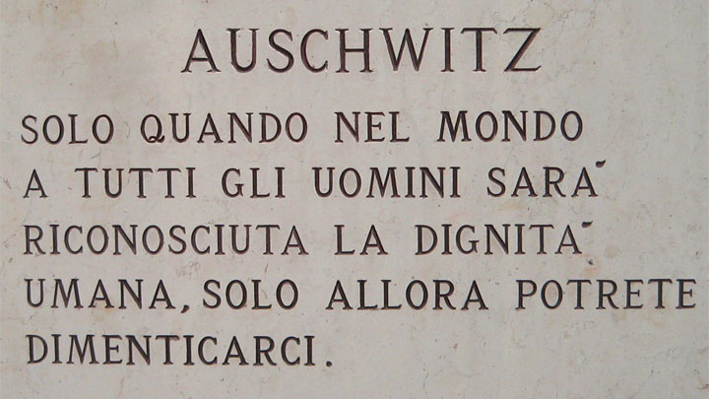

Slide 14
MAPPA DELL'INFERNO

Slide 15
LA NOTTE DEI CRISTALLI
La notte tra il 9 e il 10 di novembre del 1938 viene tristemente ricordata con il nome -dato dai nazisti stessi- di Kristallnacht, notte dei cristalli; in cui esplosero gli attacchi organizzati a sinagoghe, negozi e abitazioni di proprietà di ebrei.
Le violenze - portate avanti da squadre paramilitari di SA e Gioventù hitleriana – durarono fino alla sera del 10 novembre ma furono solo l’inizio del periodo di discriminazioni , persecuzioni e sterminio che i nazisti stavano pianificando per la popolazione ebraica.

Slide 16
"Se con l'Olocausto Dio ha scelto di interrogare l'uomo, spetta a questi rispondere con una ricerca che ha Dio per oggetto". Elie Wiesel

Slide 17
LA FARFALLA
L’ultima, proprio l'ultima, di un giallo così
intenso, così assolutamente giallo,
come una lacrima di sole quando cade
sopra una roccia bianca
così gialla, così gialla!
l'ultima,
volava in alto leggera,
aleggiava sicura
per baciare il suo ultimo mondo.
Tra qualche giorno
sarà già la mia settima settimana
di ghetto.
I miei mi hanno ritrovato qui
e qui mi chiamano i fiori di ruta
e il bianco candeliere di castagno
nel cortile.
Ma qui non ho rivisto nessuna farfalla.
Quella dell'altra volta fu l'ultima:
le farfalle non vivono nel ghetto

Slide 18
5^A
MATTEO MONTALTO
PIETRO PAOLO CRISTIANO
ANGELO LUZZI
MATTEO PONTE
GIANDOMENICO CASSIANO
MARCO PIO MASTROLEO
GIANLUCA ROMANELLO

